Slide 1



UNIVERSIDAD SANTO TOMÁS
DE BOGOTÁ, COLOMBIA
ING. CIVIL JOSUÉ HERNANDO
RIVEROS ROJAS
Presenta UN ATENTO SALUDO AL CAPÍTULO A. C. I.
de la universidad césar vallejo de lima, Perú
Y AGRADECIMIENTO POR SU INVITACIÓN

Slide 2


DE LA TEORÍA,
DE LA PRÁCTICA, DE LA CALIDAD,
EN LAS OBRAS
DE CONCRETO REFORZADO

Slide 3


COLAPSOS DE ESTRUCTURAS Y CAUSAS DE LAS FALLAS
CALIDAD ES CUMPLIR CON ESPECIFICACIONES Y NORMAS
A. C. I. Y LAS ENTIDADES LOCALES
DICTAN ESPECIFICACIONES Y NORMAS
PATOLOGÍA DEL CONCRETO Y SUS ENSEÑANZAS
LOS CUATRO (4) ESCENARIOS DEL CONCRETO REFORZADO
TEORÍA VS. PRÁCTICA ENSEÑANZA EN LA UNIVERSIDAD
INCREMENTO DE LA ENSEÑANZA PRÁCTICA
MANEJO PRÁCTICO DE CALIDAD CONCRETO VS. REFUERZO

Slide 4


La Ingeniería Civil está de moda
pero no precisamente por sus éxitos
sino por sus lamentables fracasos
y en especial porque las grandes estructuras
de concreto reforzado c o l a p s a n !

Slide 5
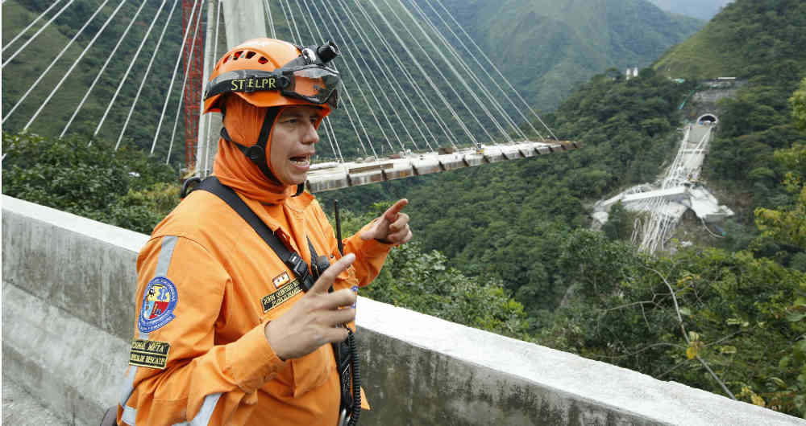

Slide 6
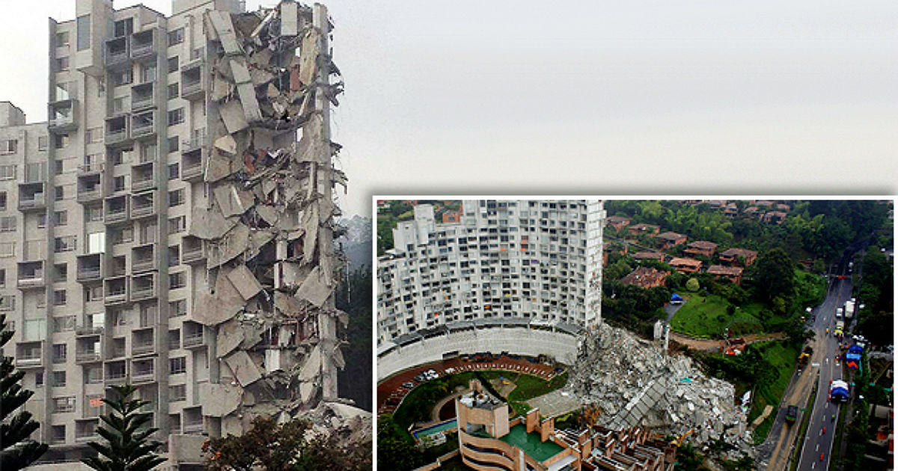

Slide 7
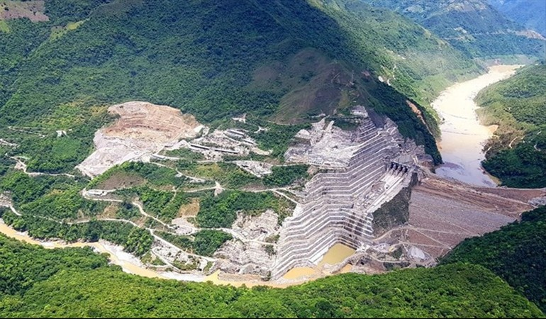

Slide 8
Se cayó el puente más largo y más alto . . . .
A la represa más grande se le sale el agua . . . .
Un gran edificio se fisuró y se desplomó . . . .
Y los edificios vecinos tuvieron que ser demolidos . . . .

Slide 9
Cuando las estructuras de concreto reforzado fallan
nos preguntamos ¿por qué?
Y la respuesta por lo general es
¡Por falta de C A L I D A D !

Slide 10


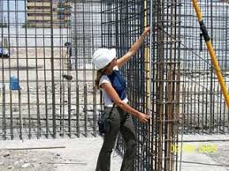

Slide 11
C A L I D A D es
“Adecuación de un producto,
o de un servicio,
a la excelencia
de las características especificadas”

Slide 12
Existe la creencia equivocada
que la calidad es para los de
mayores recursos económicos
y entonces los pobres
no tienen derecho a la calidad

Slide 13

Es que acaso las fábricas producen
cementos diferentes
para ricos, y para pobres?

Slide 14
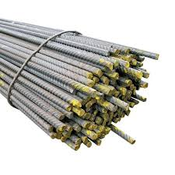
O quizá las siderúrgicas producen
hierros diferentes
para ricos, y para pobres?

Slide 15
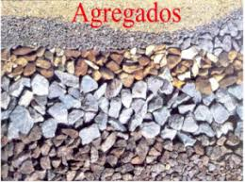
Y los ríos y las canteras producen
agregados diferentes
para ricos y para pobres?

Slide 16
C A L I D A D ES
RESPETAR Y APLICAR SIEMPRE
LAS ESPECIFICACIONES TÉCNICAS ESTABLECIDAS
PARA UN SERVICIO, O UN PRODUCTO

Slide 17
Las Especificaciones Técnicas son escritos en los que se definen normas,
exigencias y procedimientos empleados y aplicados en los trabajos
de construcción de obras
y de elaboración de estudios.
Una Norma Técnica es aprobada por un organismo reconocido,
para establecer especificaciones técnicas
basadas en los resultados de la experiencia
y del desarrollo tecnológico,
de obligatorio cumplimiento
en determinados productos, procesos, o servicios

Slide 18
¿Quién establece las especificaciones técnicas
que garantizan la calidad
de un producto, o de un servicio?
Las Especificaciones Técnicas son el resultado
de Investigaciones y de Ensayos desarrollados
por Asociaciones Científicas de Investigación
de nivel nacional, internacional y mundial

Slide 19
Por ejemplo
AMERICAN
CONCRETE
INSTITUTE
A. C. I.

Slide 20

Instituto Americano del Concreto
con presencia en la mayoría de los Países
Además de los Gremios
e Institutos científicos
propios de cada País
Inacal
instituto nacional de calidad del Perú,
calidad que deja huella

Slide 21
Como primera conclusión:
Si se respetan las normas de calidad,
no habrá nuevos colapsos de estructuras
de concreto reforzado

Slide 22
CUANDO LAS OBRAS TERMINAN FELIZMENTE
NO IMPORTA LA CALIDAD, NI INVESTIGAR
LAS CAUSAS DE FALLAS QUE NO OCURRIERON
Y NO SE APRENDE ALGO NUEVO
PERO CUANDO LAS ESTRUCTURAS COLAPSAN
HAY QUE INVESTIGAR POR QUÉ Y ENTONCES SÍ TIENE
IMPORTANCIA EL ASEGURAMIENTO DE LA CALIDAD
DURANTE LAS ETAPAS DE CONSTRUCCIÓN
Y SE APRENDE CON CO$TO Y VERGÜENZA

Slide 23
cuando las estructuras de concreto reforzado
f a l l a n
acudimos a los Patólogos
en busca de diagnóstico y de solución . . .
Los Patólogos del Concreto son Ingenieros Civiles
Especializados en el diagnóstico y en la reparación de los daños de las estructuras

Slide 24
Según el diccionario La patología es:
1. Parte de la medicina que estudia las
enfermedades
2. Conjunto de síntomas de una enfermedad
Es decir que la falta de calidad
en la construcción de una estructura
se considera una enfermedad.

Slide 25
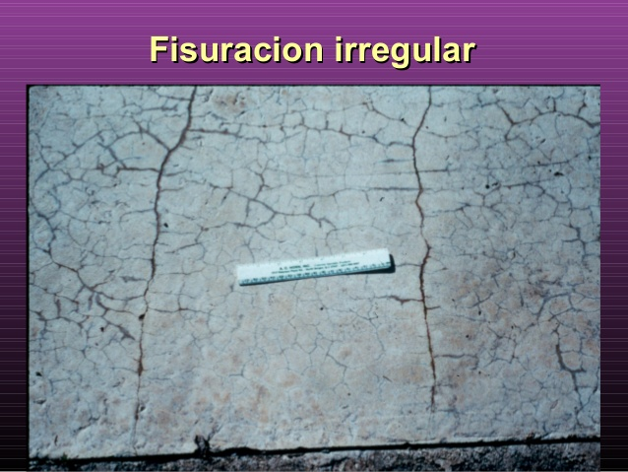
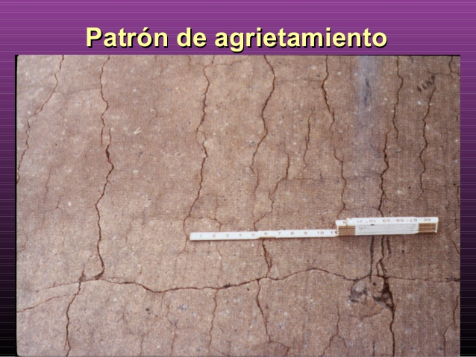
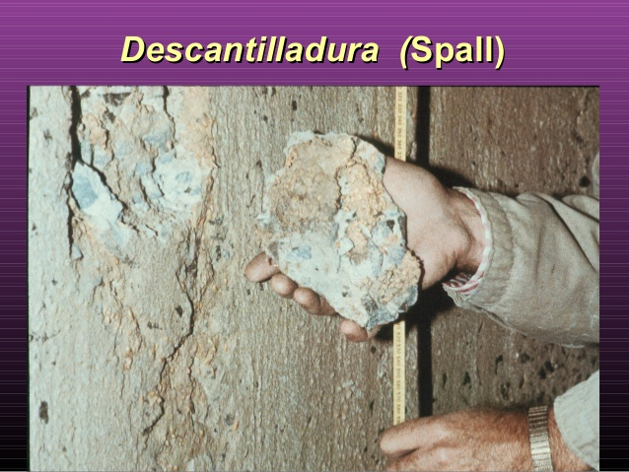
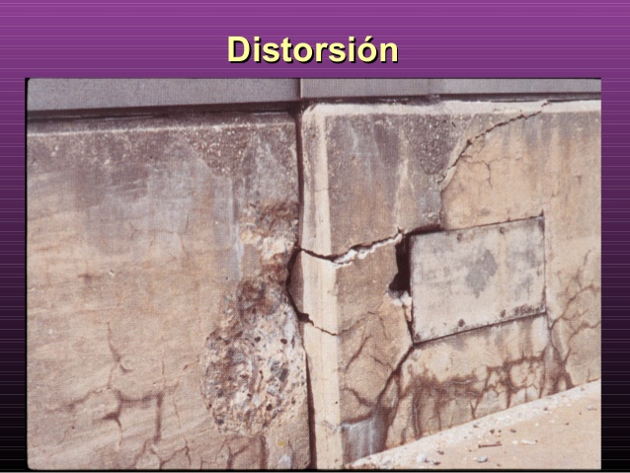

Slide 26
Cuando la falla de una estructura
causa heridos, o muertos,
se usa Patología forense (investigación judicial)
para establecer responsabilidades . . . .
Y lo peor no es que algún Ingeniero pierda
la tarjeta profesional, y/o se vaya a la cárcel,
sino que algún ciudadano pierda la vida!
Además del dinero y el tiempo que se pierden a causa de la falla de una estructura de concreto.

Slide 27
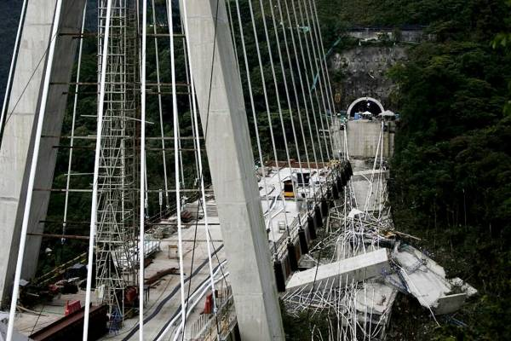
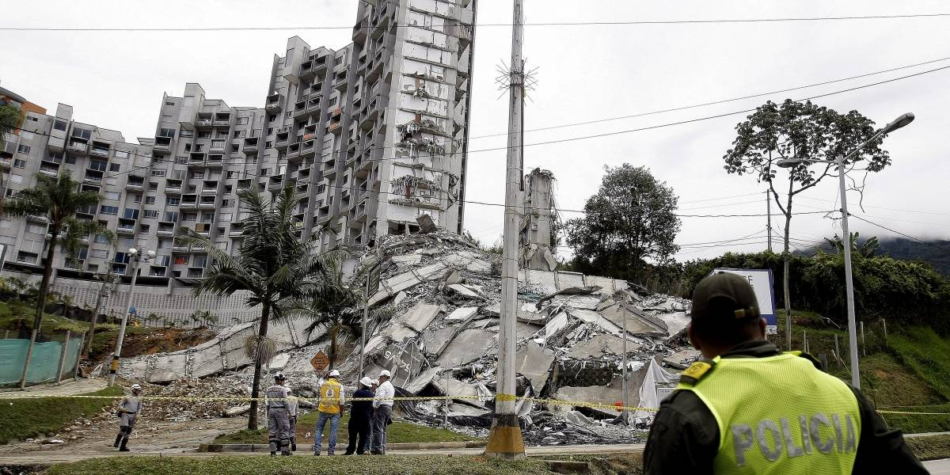

Slide 28
Del estudio detallado de la Patología del Concreto
s e a p r e n d e :
que las causas de los daños (enfermedades)
del concreto se deben buscar en los
cuatro (4) escenarios de la vida del concreto:

Slide 29

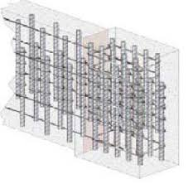
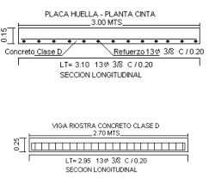
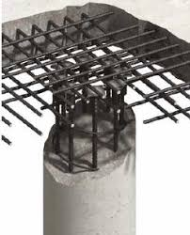
1º Diseño de la mezcla de concreto
y del refuerzo necesario

Slide 30
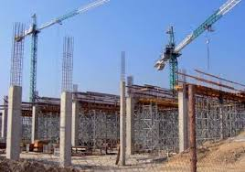
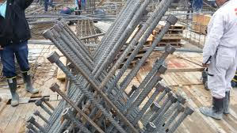
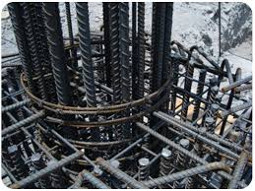
2º Instalación de la formaleta para el concreto
y del refuerzo dentro de la formaleta

Slide 31
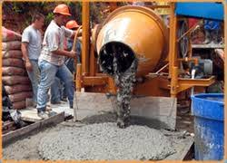
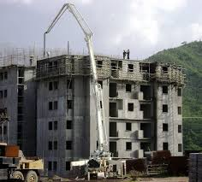
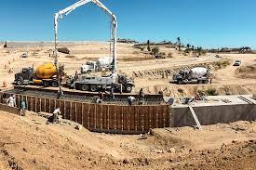
3º Elaboración e Instalación del concreto
dentro de la formaleta, con el refuerzo adentro

Slide 32
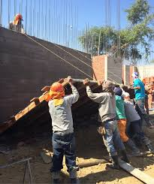
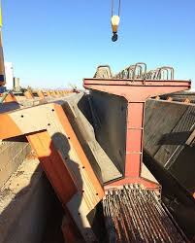
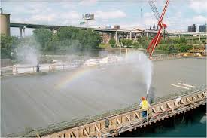
4º Retiro de la formaleta, curado del concreto
Y estrategias de mantenimiento de la estructura

Slide 33
Dentro de estos cuatro (4) escenarios,
es abundante y suficiente la teoría
que se aprende en un aula de clase,
pero es más necesaria la práctica
que se requiere en una obra
para asegurar la calidad
durante la construcción
de las estructuras de concreto reforzado

Slide 34
En ocasiones, los Ingenieros recién graduados
saben toda la teoría del concreto reforzado
pero no tienen la competencia
de la práctica de construcción
y por eso no intervienen en la calidad
de las estructuras de concreto reforzado

Slide 35
Las Universidades deben preocuparse más:
porque sus futuros Ingenieros Civiles sepan
ASEGURAR LA CALIDAD EN LA CONSTRUCCIÓN
DE LAS ESTRUCTURAS DE CONCRETO REFORZADO
que conformarse con enseñar, solamente la teoría

Slide 36
Dentro de la enseñanza en la Universidad, hay divorcio
entre:
las teorías de estudio y de diseño
de las estructuras de concreto reforzado
y la aplicación de las normas de calidad
durante su construcción

Slide 37
Es por esta razón es que se propone revisar:
DE LA TEORÍA (1),
A LA PRÁCTICA (2)DE LA CALIDAD (3),
EN OBRAS DE CONCRETO (4) REFORZADO (5)

Slide 38
1.- ¿QUÉ ES LA TEORÍA?
2.- ¿QUÉ ES LA PRÁCTICA?
3.- ¿QUÉ ES LA CALIDAD?
4.- ¿QUÉ ES EL CONCRETO?
5.- ¿QUÉ ES EL REFUERZO?

Slide 39
1.- TEORÍA ES:
Conocimiento especulativo,
considerado con independencia de toda aplicación.
Serie de leyes que sirven para relacionar determinado
orden de fenómenos.
Hipótesis, cuyas consecuencias se aplican
a toda una ciencia, o a parte muy importante de ella
Generalmente, sin haberlo comprobado en la práctica.

Slide 40
2.- PRÁCTICA ES:
Dicho de un conocimiento:
que enseña el modo de hacer algo.
Ejercicio de cualquier arte o facultad,
conforme a sus reglas.
Destreza adquirida con el ejercicio de la práctica.
Uso continuado, costumbre, o estilo de algo.
Contraste experimental de una teoría.

Slide 41
3.- CALIDAD ES:
Respetar y aplicar, siempre,
las especificaciones técnicas establecidas
para un servicio, o para un producto.

Slide 42

4.- CONCRETO ES:
El material de construcción de obras civiles,
más utilizado en el mundo entero por muchos años.
El material más parecido a las piedras naturales
que el hombre ha podido imitar
y que durante su producción puede adoptar
la forma (figura) que el hombre necesita.

Slide 43
4.- CONCRETO ES:
Una mezcla homogénea
de piedras, arenas, agua y cemento
que al solidificarse se convierte en
el material de construcción más resistente
para hacer las estructuras de Ingeniería Civil

Slide 44
5.- REFUERZO ES:
Un elemento generalmente metálico y flexible
que por sus características ayuda al concreto
a resistir algunos esfuerzos a los que es sometido
y para los que no está preparado
Es importante tener en cuenta, y respetar,
la incidencia del refuerzo dentro de la masa del concreto
especialmente al fundirlos monolíticamente
como un solo cuerpo.

Slide 45
RECAPITULANDO
EL CONCRETO POR SÍ SOLO
TIENE UNA GRAN CAPACIDAD
PARA RESISTIR ESFUERZOS
A LA COMPRESIÓN
Y muy poco a la tensión EL REFUERZO POR SÍ SOLO
TIENE UNA GRAN CAPACIDAD
PARA RESISTIR ESFUERZOS
A LA TENSIÓN
Y muy poco a la compresión

Slide 46
Y TRABAJANDO JUNTOS SE COMPLEMENTAN
EL PESO SOBRE UNA COLUMNA
LO RESISTE EL CONCRETO
PERO A LA HORA DEL TEMBLOR
EL REFUERZO IMPIDE
QUE EL CONCRETO SE DESINTEGRE

Slide 47
Y TRABAJANDO JUNTOS SE COMPLEMENTAN
LA TENSIÓN A LO LARGO DE UNA VIGA
LA RESISTE EL REFUERZO DE HIERRO
PERO A LA HORA DE DEFORMARSE POR EL ESFUERZO
EL CONCRETO PROTEJE AL REFUERZO
PARA QUE NO SE DEFORME

Slide 48
EL INGENIO DEL SER HUMANO CONSISTE
EN COLOCARLOS JUNTOS DE MANERA ADECUADA
PARA QUE COMPLEMENTEN SUS
CARACTERÍSTICAS
EN BENEFICIO DE LA NECESIDAD DEL HOMBRE

Slide 49
OJALÁ SE PUDIERA
INTRODUCIRLE LAS VARILLAS
A LAS PIEDRAS QUE EL HOMBRE CONSIGUIERA
PARA CONSTRUIR LAS EDIFICACIONES

Slide 50
COMO SEGUNDA CONCLUSIÓN:
EL INGENIO DEL HOMBRE
SE INVENTÓ EL CONCRETO
Y SE INVENTÓ EL REFUERZO
QUE EQUIVALE A HACER LAS PIEDRAS
DE LA FORMA REQUERIDA
CON LAS VARILLAS POR DENTRO

Slide 51
¿CÓMO SE ENSEÑA
TODO ESTO
EN LA UNIVERSIDAD?
C + C = C

Slide 52
EL ESTUDIANTE:
Trae Capacidades (aptitud)
+
Trae y adquiere Conocimientos
(teoría, entendimiento)
Aporta memoria e inteligencia
=
Y consigue Competencias
(práctica, pericia, idoneidad)

Slide 53
Pero le falta Experiencia
(aptitud prolongada que proporciona habilidad (práctica)
para hacer algo)

Slide 54
La tradición muestra
que el pensum de Ingeniería Civil
tiene tres partes perfectamente definidas
que llevan al Estudiante
desde la teoría hacia la práctica →

Slide 55
1.- Componente de Fundamentación (70%)
  Ciencias básicas
  Ingeniería aplicada
2.- Componente Flexible (20%)
  Complementarias de Ingeniería
  Seminarios, énfasis y electivas
3.- Componente de Formación Integral (10%)
  Formación institucional
  Cultura general
  Idiomas
  Deportes

Slide 56
La enseñanza en la Universidad
  va desde las matemáticas y la física
como materias básicas,
  hacia las cinco Áreas de la Ingeniería aplicada
(teoría y diseño)
  Y hacia las actividades complementarias
(poca práctica, exclusivamente experimental,
algunos laboratorios y unas pocas salidas)

Slide 57
¿Qué sucedería?
¿si la enseñanza del concreto reforzado
se hiciera completamente al contrario?
¿desde la práctica hacia la teoría? →

Slide 58
¿Por qué no llevar los Estudiantes
de los primeros semestres,
a ver ejecutar actividades de construcción,
de grandes obras de Ingeniería Civil,
especialmente de concreto reforzado,

Slide 59
y luego traerlos a las aulas, para explicarles
con matemáticas, física, teoría y laboratorios,
el porqué de cada cosa que vieron hacer?
Y la importancia de haberlo hecho
cumpliendo con las especificaciones técnicas.

Slide 60
¿Acaso de niños aprendimos a caminar
viendo instructivos acerca de equilibrio
y otros principios físicos y matemáticos
que nos permitieran caminar en el primer intento?
¡NO! - aprendimos a caminar
viendo a quienes ya lo hacían,
empezando por arrastrarnos
y siguiendo por gatear,
hasta perfeccionar el caminar, para salir corriendo!

Slide 61
¿No pasó lo mismo
con la bicicleta,
la guitarra
y los balones?

Slide 62
DE LA MISMA MANERA QUE LOS SEÑORES DE A. C. I.
SE PROCUPAN POR LA TEORÍA DEL CONCRETO
Y POR LAS ESPECIFICACIONES TÉCNICAS
TAMBIÉN VAMOS A PREOCUPARNOS
POR LA PRÁCTICA DE LA CALIDAD
AL CONSTRUIR LAS ESTRUCTURAS DE CONCRETO

Slide 63
VAMOS A ELABORAR
CONCRETO REFORZADO, RECORRIENDO JUNTOS,
LOS CUATRO (4) ESCENARIOS
DE MANERA PRÁCTICA

Slide 64
LA RESISTENCIA A LA COMPRESIÓN
EN EL CONCRETO LA APORTAN
LAS PIEDRAS (agregado grueso)
ENTRE MÁS DURAS Y MÁS GRANDES, ¡MEJOR!
DEBEN SER: ¿REDONDAS? O ¿TRIANGULARES?
¿DE UN SOLO TAMAÑO? O ¿DE VARIOS?

Slide 65
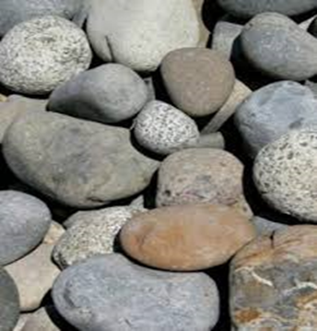
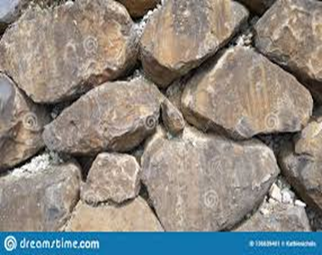
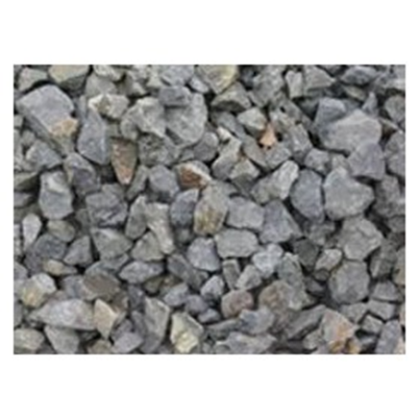

Slide 66
LAS PIEDRAS REDONDAS TIENEN
MENOS SUPERIFICE DE CONTACTO ENTRE ELLAS,
LAS TRIANGULARES TIENEN MÁS
SI TODAS LAS PIEDRAS SON DEL MISMO TAMAÑO
DISMINUYE LA SUPERFICIE DE CONTACTO
Y AUMENTA EL ESPACIO LIBRE ENTRE ELLAS
SI LAS PIEDRAS SON TRIANGULARES Y DE VARIOS TAMAÑOS
AUMENTA LA SUPERFICIE DE CONTACTO
Y DISMINUYE EL ESPACIO LIBRE ENTRE ELLAS,
PORQUE LAS PEQUEÑAS SE METEN ENTRE LAS GRANDES!

Slide 67
LA RESISTENCIA A LA COMPRESIÓN
ES DIRECTAMENTE PROPORCIONAL
A LA DENSIDAD DEL VOLUMEN DE LAS PIEDRAS
ES DECIR, ENTRE MÁS PIEDRAS Y MENOS AIRE
MAYOR RESISTENCIA A LA COMPRESIÓN
SI LOS AGREGADOS SE COMPRAN POR VOLUMEN
SE PIERDE DINERO SI TIENEN MENOS DENSIDAD
TANTO EN EL TRITURADO, COMO EN LA ARENA

Slide 68
¿CON QUÉ LLENAR
EL ESPACIO LIBRE ENTRE LAS PIEDRAS
PARA SACAR EL AIRE?
¡CON ARENA! (agregado fino)
¿DE UN SOLO TAMAÑO? O ¿DE VARIOS?
¿LIMPIA? O ¿SUCIA?

Slide 69
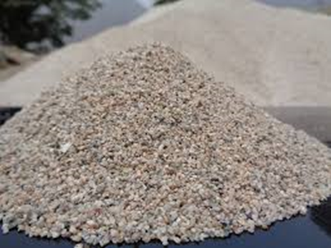
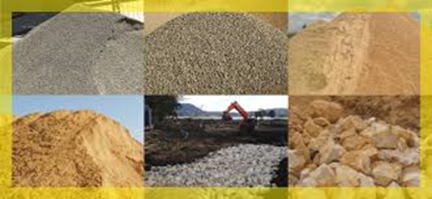

Slide 70
EN CONCLUSIÓN:
TANTO EL TRITURADO COMO LA ARENA
(QUE LLENA EL ESPACIO LIBRE ENTRE LAS PIEDRAS)
DEBEN SER DEL MAYOR TAMAÑO POSIBLE
DEBEN TENER FIGURAS TRIANGULARES
Y DEBEN SER DE VARIOS TAMAÑOS
PERO EL TAMAÑO DE LAS PIEDRAS ESTARÁ LIMITADO
POR EL ESPACIO ENTRE LAS VARILLAS
Y ENTRE ESTAS Y LA FORMALETA
QUE ES POR DONDE SE INSTALA EL CONCRETO

Slide 71
¿Y CON QUÉ SUSTANCIA SE VA A SOLIDIFICAR TODO ESTO?
CON CEMENTO
QUE POR SU FINURA LLENA LOS ESPACIOS ENTRE LA ARENA
Y CON AGUA
QUE HACE REACCIONAR AL CEMENTO
Y SOLIDIFICA TODOS LOS COMPONENTES

Slide 72

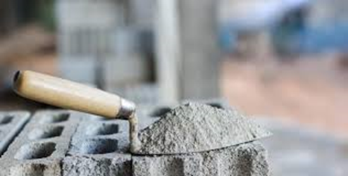


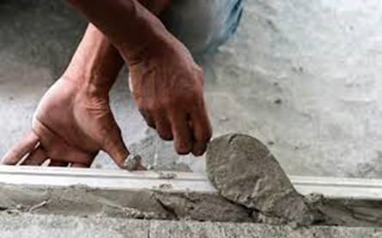

Slide 73
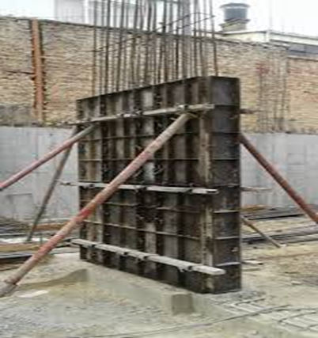
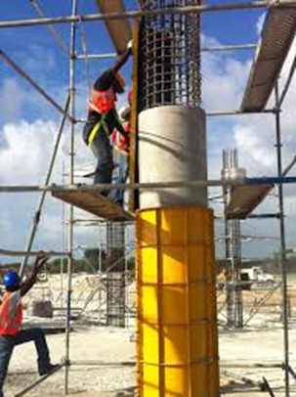
¿CÓMO DARLE LA FORMA DESEADA
A LA ESTRUCTURA DE CONCRETO?
Y ¿CÓMO COLOCARLE EL REFUERZO NECESARIO ADENTRO?

Slide 74
¿QUÉ CONDICIONES SE DEBEN CUMPLIR
EN CADA UNO DE LOS CUATRO (4)
ESCENARIOS?

Slide 75
1er Escenario: Diseño de la mezcla de concreto
y del refuerzo necesario
1.- LA MEZCLA SE DISEÑA EN EL LABORATORIO, BASADOS EN LAS
NORMAS APLICABLES, SEGÚN EL TIPO DE ESTRUCTURA
2.- LA RESISTENCIA ESPERADA (DE DISEÑO) ESTÁ DADA POR LAS
ESPECIFICACIONES DEL PROYECTO, PERO CONVIENE QUE EL
CONSTRUCTOR POR SU CUENTA MEJORE LA ESPECIFICACIÓN
PARA TENER UN MARGEN DE ERROR.
3.- LA RESISTENCIA FINAL SOLO SE CONOCERÁ 28 DÍAS DESPUÉS
Y YA SERÍA MUY TARDE PARA TOMAR CORRECTIVOS.

Slide 76
1er Escenario: Diseño de la mezcla de concreto
y del refuerzo necesario
4.- EL LABORATORIO PIDE LOS PLANOS ESTRUCTURALES,
PARA SABER EL TAMAÑO MÁXIMO DEL TRITURADO,
SEGÚN LOS ESPACIOS ENTRE LOS HIERROS
Y ENTRE ESTOS Y LA FORMALETA
5.- EL LABORATORIO PIDE LAS MUESTRAS REALES DE LOS
AGREGADOS, DEL AGUA Y DEL CEMENTO QUE SE CONSIGUEN
EN EL SITIO DE LA OBRA Y LES HACE ENSAYOS DE
CARACTERIZACIÓN SEGÚN LAS NORMAS APLICABLES

Slide 77
1er Escenario: Diseño de la mezcla de concreto
y del refuerzo necesario
6.- FINALMENTE, EL LABORATORIO ENTREGA LA FÓRMULA
DE LA MEJOR DOSIFICACIÓN POSIBLE
SEGÚN LOS AGREGADOS Y EL REFUERZO ESCOGIDOS
POR EJEMPLO 1:2:3 (si fuera en números redondos)
1 PARTE DE CEMENTO + 2 PARTES DE AGREGADO FINO +
3 PARTES DE AGREGADO GRUESO + N LITROS DE AGUA LIMPIA
ES IMPORTANTE DETENERSE A PENSAR
SI EL DISEÑO DE LA MEJOR DOSIFICACIÓN
¿SE DEBE HACER POR PESO? O ¿POR VOLUMEN?

Slide 78
1er Escenario: Diseño de la mezcla de concreto
y del refuerzo necesario
EL LABORATORIO PUEDE HACERLO POR AMBOS MÉTODOS
PERO AL ELABORAR EL CONCRETO EN LA OBRA
SOLO SERÁ FACTIBLE DOSIFICARLO POR VOLUMEN
CUANDO EL DISEÑO LO HACE CON PRECISIÓN UN LABORATORIO,
LA FÓRMULA TENDRÁ DECIMALES:
POR EJEMPLO: 1 : 2,36 : 3,57 PARTES DE CEMENTO, ARENA Y
TRITURADO, Y HABRÁ QUE HACER CAJONES ESPECIALES
PARA PODER PRECISAR LA DOSIFICACIÓN

Slide 79
2º Escenario: Instalación de la formaleta para el concreto
y del refuerzo dentro de la formaleta
1.- HACER LA OBRA FALSA Y ENCIMA COLOCAR LA FORMALETA
NO ES MENOS IMPORTANTE QUE EL DISEÑO.
AL DESMONTAR LA FORMALETA Y DESPUÉS LA OBRA FALSA
DEBE QUEDAR A LA VISTA UNA ESTRUCTURA PERFECTA
2.- ARMAR LOS HIERROS DEL REFUERZO SOBRE LA OBRA FALSA
ANTES DE ENCERRARLOS CON LA FORMALETA
NO ES MENOS IMPORTANTE QUE LA FORMALETA
PARA GARANTIZAR LA DOBLE CALIDAD
DE LA ESTRUCTURA DE CONCRETO REFORZADO

Slide 80
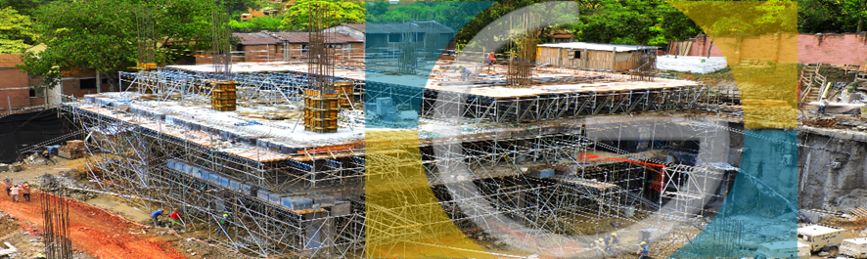
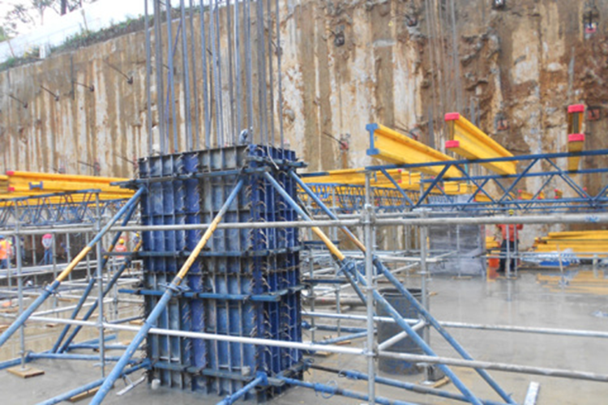

Slide 81
2º Escenario: Instalación de la formaleta para el concreto
y del refuerzo dentro de la formaleta
3.- ES MUY IMPORTANTE VERIFICAR QUE LA OBRA FALSA
Y LA FORMALETA GARANTIZAN LAS DIMENSIONES
QUE TENDRÁ LA ESTRUCTURA (CONCRETO Y REFUERZO),
SU ORTOGONALIDAD, ALINEACIÓN, VERTICALIDAD,
HORIZONTALIDAD, ETC.
4.- INMEDIATAMENTE ANTES DE FUNDIR, SE VERIFICARÁ
LA SEGURIDAD DE LA OBRA FALSA,
PARA GARANTIZAR LA VIDA DE LOS TRABAJADORES.

Slide 82
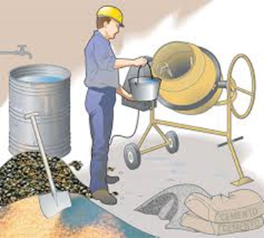
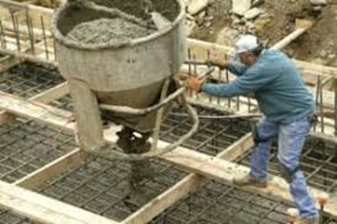
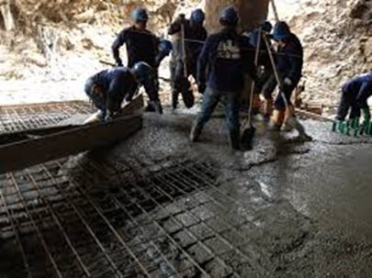
3er Escenario: Elaboración e Instalación del concreto
dentro de la formaleta, con el refuerzo adentro
1.- LA DOSIFICACIÓN QUE DÁ EL LABORATORIO
SIEMPRE SERÁ CON REFERENCIA AL CEMENTO
PERO NO ES EN CIFRAS ENTERAS, SINO CON FRACCIONES
LO QUE DIFICULTA LA ELABORACIÓN EN LA OBRA
POR EJEMPLO, 1 : 2,36 : 3,57

Slide 83
3er Escenario: Elaboración e Instalación del concreto
dentro de la formaleta, con el refuerzo adentro
2.- CON CAJONES DE MEDICIÓN SE PRECISA LA DOSIFICACIÓN,
DE OTRA MANERA, ¿PARA QUÉ DISEÑO?
3.- NO SE PODRÁN CAMBIAR LAS FUENTES DE LOS MATERIALES
CON CUYAS MUESTRAS SE HIZO EL DISEÑO
4.- AL ELABORAR EL CONCRETO EN LA OBRA SE OBSERVARÁN
LAS MISMAS CONDICIONES DEL LABORATORIO

Slide 84
3er Escenario: Elaboración e Instalación del concreto
dentro de la formaleta, con el refuerzo adentro
5.- ANTES DE EMPEZAR A INSTALAR EL CONCRETO
SE PRACTICA EL ENSAYO DE ASENTAMIENTO
Y SE ELABORAN LOS CILINDROS DE PRUEBA
6.- ENTRE LA ELABORACIÓN DEL CONCRETO
Y SU INSTALACIÓN DENTRO DE LA FORMALETA
NO DEBERÁ TRANSCURRIR MUCHO TIEMPO
7.- DURANTE SU TRANSPORTE SE EVITARÁ SU DISGREGACIÓN
8.- SE APLICARÁ VIBRACIÓN ADECUADA
PARA SACAR EL AIRE INCLUIDO

Slide 85
4º Escenario: Retiro de la formaleta, curado del concreto
Y estrategias de mantenimiento de la estructura
1.- CUANDO EL CONCRETO HAYA FRAGUADO, SE RETIRA LA FORMALETA
PAULATINAMENTE, ASÍ COMO LA OBRA FALSA
2.- CON LO CUAL SE INICIA UNA OBSERVACIÓN
PARA ESTABLECER DEFECTOS CORREGIBLES
Y ELABORAR UN PROGRAMA DE MANTENIMIENTO
A CARGO DEL USUARIO DE LA ESTRUCTURA
3.- SIMULTÁNEAMENTE SE INICIA LA CURACIÓN DEL CONCRETO
POR CUALQUIERA DE LOS MÉTODOS APROPIADOS
MANTENIÉNDOLO HÚMEDO DURANTE EL MAYOR TIEMPO

Slide 86
CÓMO APOYARSE
EN LA NORMATIVIDAD DEL A. C. I.?

